Slide 1
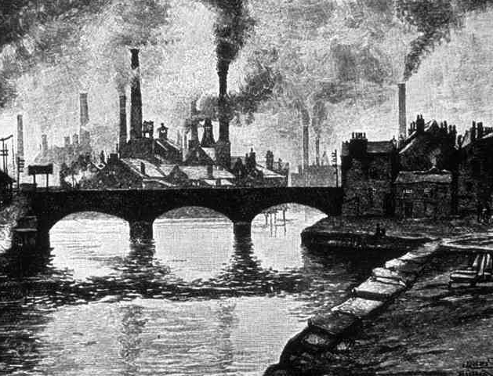
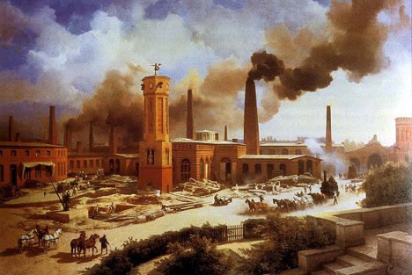
Индустриальная (промышленная) революция

Slide 2
Проблема
Революция – это коренное изменение в какой-либо сфере общества
Что такое революция?
Переход от ручного труда к машинному, от мануфактуры к фабрике
Индустриальная революция положительное или отрицательное явление?

Slide 3
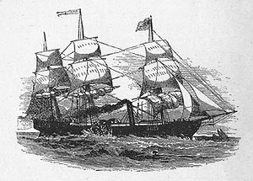
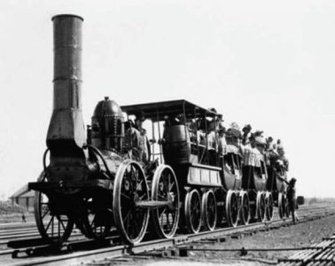
Транспорт
1803 г. первый пароход (Франция)
1819 г. – «Саванна» впервые
пересекла Атлантику за 29 дней
карта атлантики.jpg
1825 г. – первая железная
дорога (Англия)

Slide 4
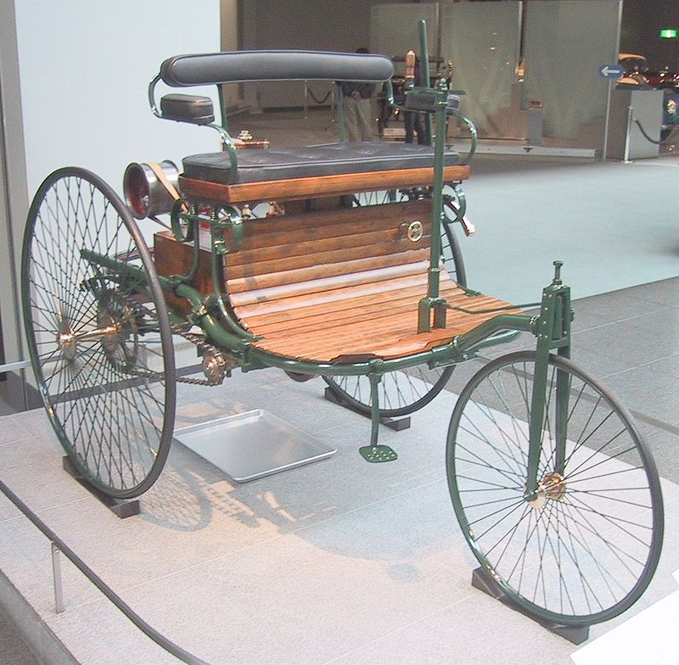
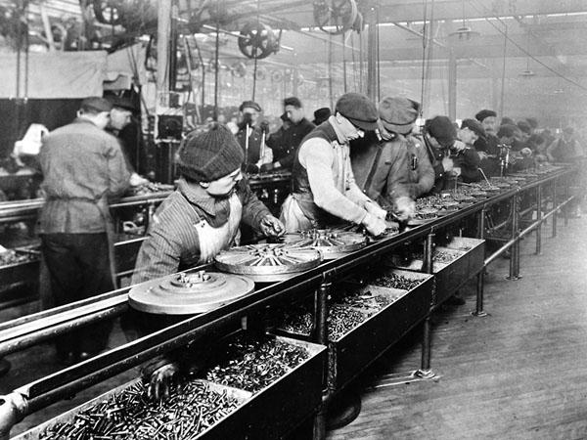
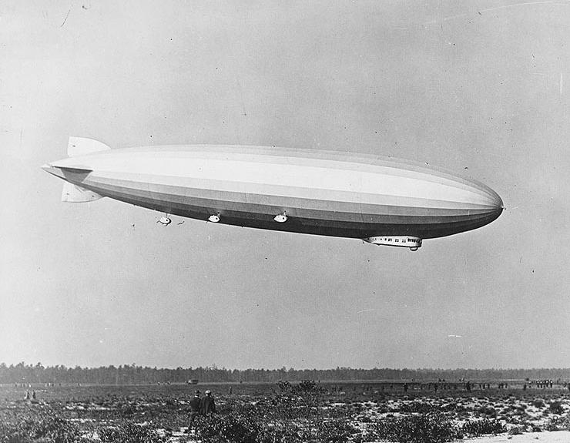
Транспорт
1885 г. автомобиль современного типа (Бенц, Германия)
нач. XX в. конвейер Форда (США)
1900 г. дирижабль «Цеппелин» (Германия)

Slide 5
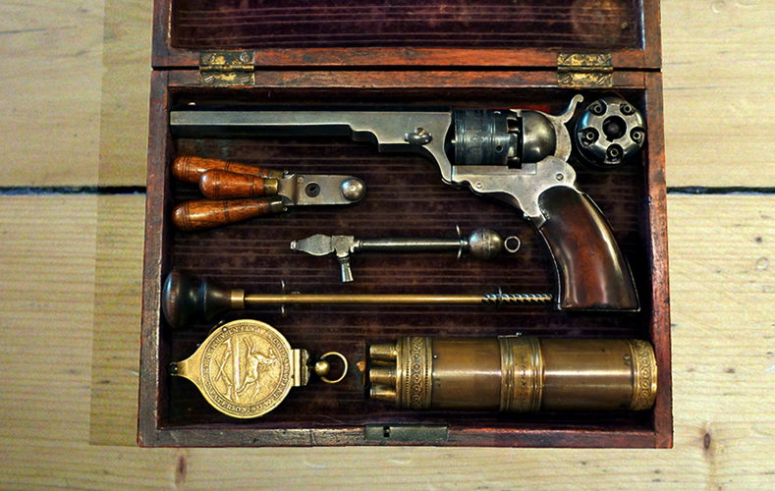
Военная техника
1803 г. шрапнель (разрывной снаряд)
1862 г. револьвер Кольт
1862 г. динамит (Альфред Нобель)
Вывод: автоматизация, увеличение разрывной силы, дальности, точности, скорострельности

Slide 6
Без чего не обойтись при изготовлении перечисленного?
Без стали

Slide 7
Металлургия
Мартеновские печи
Конвертер
Прокатный станок
для выплавки стали
Вывод: улучшилось качество
металлических изделий

Slide 8
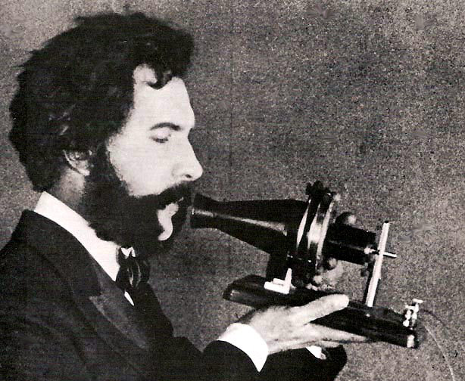
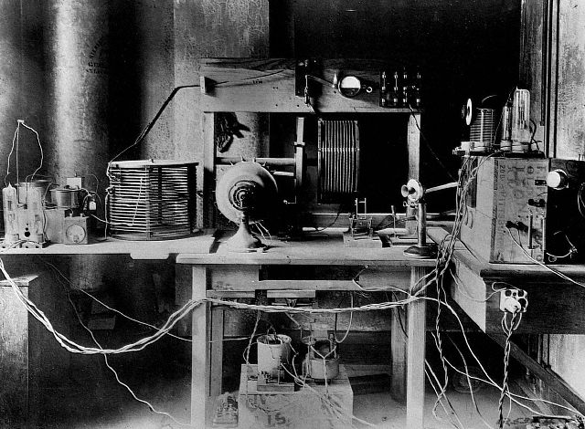
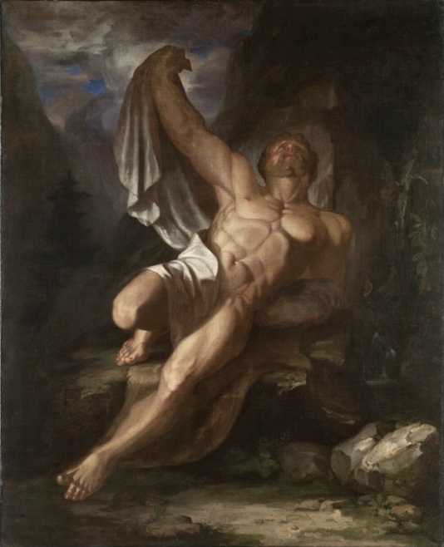
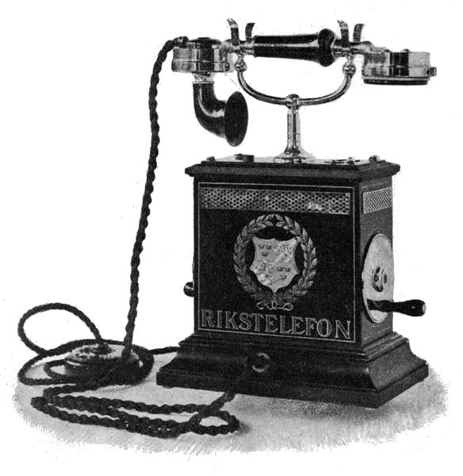
Средства связи
1837 г. телеграф (Морзе, США)
1876 г. телефон (Белл, США)
1895 г. радио (Маркони, Попов)

Slide 9
Проблема
Индустриальная революция положительное или отрицательное явление?
Д/З:
составить таблицу + и – индустриальной революции
Подготовиться к тесту

